Slide 1
第2讲 Java的两类程序
Java程序分类
application程序
HTML简介
applet程序
两类程序的比较

Slide 2
1. Java程序分类
Java程序可以分为两大类：
Java应用程序(application)
以main()方法作为程序入口，由Java解释器加载执行。
Java小应用程序(applet)
没有main()方法，由浏览器或appletviewer加载执行。
2. Java应用程序(application)

Slide 3
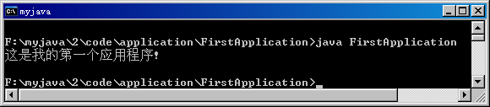
第一个Java应用程序
(文件名FirstApplication.java)
// FirstApplication.java代码
public class FirstApplication {
public static void main(String args[]){
System.out.println("这是我的第一个应用程序!");
}
}
程序运行结果：

Slide 4
2.1 Java应用程序内容分析
类的性质是公有的，最多一个
类名，要“见名知义”，首字母应大写
类关键字
public class FirstApplication {
public static void main(String args[]){
System.out.println("这是我的第一个ic应用程序!");
}
}
类的开始
静态的
无返回值
特殊方法，程序入口
字符串类型
参数为数组
方法开始
方法的性质是公有的
类
变量
方法
输出的具体内容
方法结束
注：println()与print()方法功能类似，
但println()有换行功能，而print()没有
类的结束

Slide 5
2.1 Java应用程序内容分析(续)
说明：
一个.java文件最多只能有一个public类(当然也可以没有)；
如果.java文件中有public类，则文件名必须与该public类名一致，否则文件名可以任意；
main()方法是程序的入口，不能省略，且为public、static。如果.java文件中有public类，那么main()只能位于该类中；
Java语言严格区分大小写，例如：Test不同于test；
程序书写约定：
  类名第一个字母要大写，如：HelloWorldApp
  变量名第一个字母要小写，如：userName
  方法名第一个字母要小写，如：setName

Slide 6
注释可以增加可读性，有三种形式：
  单行注释：//注释内容
  多行注释：/*注释内容(可以是多行) */
  文档注释：/** 注释内容 */ ，可以通过JDK提供的javadoc命令，生成所编程序的API文档(HTML格式)
Java 应用程序基本格式：
public class 类名 {
public static void main(String args[]){
…… //程序代码
}
…… //其它属性和方法定义
}

Slide 7

2.2 Java 应用程序的开发步骤
编辑、保存：用文本编辑器(如记事本、Editplus等)编辑，再保存(文件名与main()所在类的类名相同，扩展名为java)；
编译：用javac命令将.java文件编译为.class字节码文件，格式：javac 文件名.java (扩展名不能少)
用dir命令查看，可以发现多了一个.class文件

Slide 8

2.2 Java 应用程序的开发步骤(续)
执行：用java命令执行.class字节码文件，格式：java 文件名 (扩展名.class不能有，否则出错)
输出结果：

Slide 9
2.3 编译、执行时的命令错误
编译时，源文件少了扩展名.java
执行时，字节码文件多了扩展名.class
执行时，找不到指定的字节码文件(即.class文件)

Slide 10
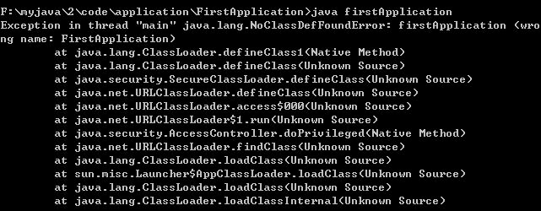
2.3 编译、执行时的命令错误(续)
执行时，字节码文件名大小写错误

Slide 11
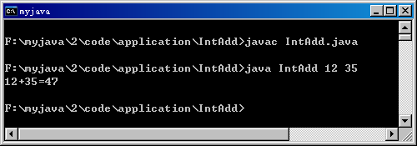
例2：计算两个整数之名(文件名IntAdd.java)
public class IntAdd {
public static void main(String args[]){
String s1=args[0];
int a=Integer.parseInt(s1); //将字符串转换为数值型,下同
String s2=args[1];
int b=Integer.parseInt(s2);
int c=a+b;
System.out.println(a+"+"+b+"="+c);
}
}

Slide 12
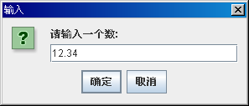
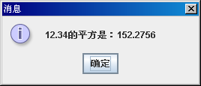
例3：计算一个数的平方(文件名Square.java)
import javax.swing.JOptionPane; //导入所需要的类
public class Square {
public static void main(String args[]){
//建立输入对话框窗口来输入字符串
String s=JOptionPane.showInputDialog("请输入一个数: ");
double d=Double.parseDouble(s); //将字符串转换为数值型
double result=d*d;
//建立消息对话框窗口来输出结果
JOptionPane.showMessageDialog(null,s+"的平方是："+result);
}
}

Slide 13
2.4 命令与保存
字母：使用unicode字符集，含有65535个字符，包括：A-Z, a-z, 汉字，日文，韩文等；
标点符号：一般指英文的标点符号；
标识符：是文件名、类名、方法名、变量名、类型名、数组名等的有效字符序列，有如下规定：
  由字母、下划线(_)、美元符($)、数字组成，第一个字符不能是数字；
  不能使用关键字和保留字。
请问，以下哪些是合法的标识符？
(1)_int (2)%large (3)$fred (4)integer (5)2much
答案: (1)、(3)、(4)

Slide 14
2.4 命令与保存(续)
关键字：有特定意义的单词，一共有50多个，例如：class，public，static，void，import，extends，int，double等；
保存：源文件的名字要遵守如下规定：
  如果文件中有一个public的类，文件名必须与声明为public的类名保持一致；
  如果没有声明public类，文件名尽可能与含有main方法的类名相同。
分析：教材p28-29例子
有三个类，且无public类,文件名尽可能与含有main方法所在的类名相同，即StudentTest.java，当然也可以起其它名字(如：test.java)。但执行时，必须加载main()方法所在的类，即 java StudentTest

Slide 15

3. HTML简介
HTML(是Hypertext Markup Language的缩写)，中文名为超文本标记语言，它是编写网页的主流语言；
几乎所有的网页都是由HTML或其他程序语言嵌套在HTML中编写的。它不是一种程序语言，而是一种结构语言；
它具有平台无关性，无论用户使用什么操作系统，只要有相应的浏览器程序，就可以运行HTML文档；
文件扩展名为.htm或.html，文件图标为

Slide 16
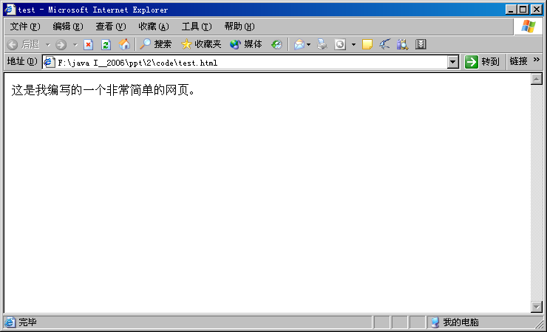
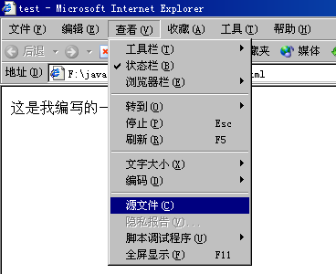
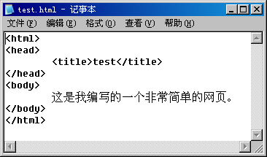
3.1 示例

Slide 17
3.2 HTML文档的基本结构
HTML文档开始标记
<html>
<head>
<title>
网页标题
</title>
</head>
<body>
网页的内容部分
</body>
</html>
用以说明文档的标题、网址和文件本身的定义
文档的标题
可以包含许多文字与标记，这是文档的实际内容部分
HTML文档结束标记

Slide 18
4. Java小应用程序(applet)
Applet是用Java编写的、嵌入在Web页面中的小程序。它不是独立的应用程序，没有main()方法，不能直接执行；
Applet运行web浏览器中，可通过下列程序来执行：
  JDK 的appletviewer命令
  IE浏览器
  其它的浏览器，如JBuilder的applet浏览器；
Applet主要用于绘图、动画、声音、页面交互等方面。

Slide 19
4.1 第一个Applet程序
(文件名FirstApplet.java)
import java.applet.Applet; //导入Applet类
import java.awt.Graphics; //导入Graphics类
//FirstApplet类继承了Applet类
public class FirstApplet extends Applet {
//重写了paint( )方法
public void paint(Graphics g){
//在指定位置输出字符串
g.drawString("这是一个简单的applet程序!",30,30);
}
}

Slide 20
解释程序：
Java中的import语句相当于C/C++语言中的include 文件包含命令；
每一个applet都是java.applet.Applet的子类，用extends进行继承；
applet中没有main()方法。当applet被浏览器运行时，init() 、start()方法等自动执行，再调用paint()方法；
在applet中与屏幕输出有关的操作通过Graphics类的对象来实现；
一个Java源文件内最多只能有一个public 类，称为主类，且源文件名必须和它同名。

Slide 21
4.2 applet程序的开发步骤
与application程序比较有相同之处，也有不同的地方：
编辑、保存：与application相同，用文本编辑器(如记事本、Editplus等)编辑，再保存(文件名与类名相同，扩展名为java)；
编译：与application相同，用javac命令将.java文件编译为.class字节码文件
用dir命令查看，可以发现多了一个.class文件

Slide 22
4.2 applet程序的开发步骤(续)
创建html文件：创建一个调用applet的html文件，该文件的名字任意，扩展名为.htm或.html。内容为如下：
<HTML>
<HEAD>
<TITLE>第一个applet程序 </TITLE>
</HEAD>
<BODY>
<applet code="FirstApplet.class" width=300 height=100>
</applet>
</BODY>
</HTML>
这里，我们将该html文件命名为test.hmtl

Slide 23
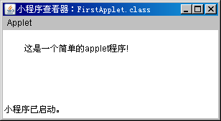
4.2 applet程序的开发步骤(续)
执行：用JDK 的appletviewer命令
格式：appletviewer html文件名 (带扩展名.htm或.html)
例如：appletviewer test.html
(0,0)
x
(30,30)
y

Slide 24
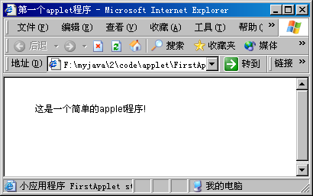
4.2 applet程序的开发步骤(续)
执行：还有一种可以选择的方法，就是用Windows的IE浏览器打开(双击.html文档即可)。
(0,0)
x
(30,30)
y

Slide 25
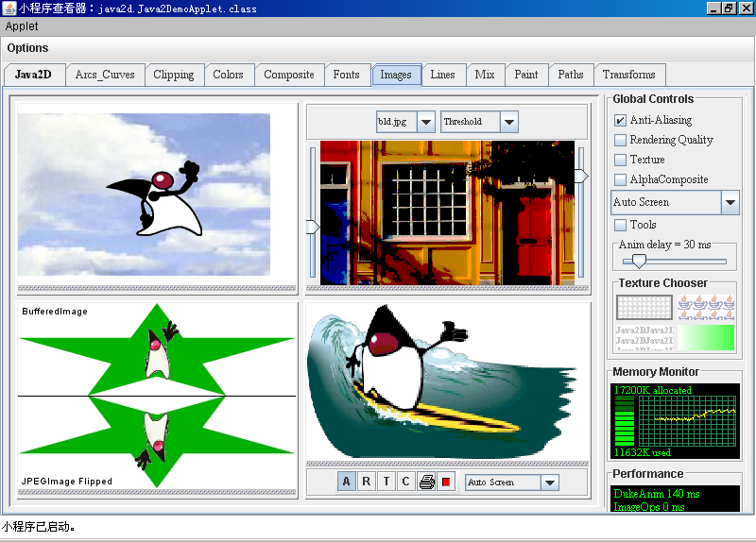
在jdk安装目录下demo\jfc\目录下有Java2D，该程序是Applet，运行画面如下：
在jdk安装目录下的demo\applets\下有多个Applet程序，留给大家课后去运行。

Slide 26
5. 两类程序的比较
库文件
.class
文件
编辑器
编辑器
编译器
由web浏览器
执行
Applet程序
源文件(.java)
库文件
Java应用程序
由Java解释器
执行

Slide 27
区别：
语法结构上不同：application程序必须有main()方法，它是应用程序执行的入口；而applet程序无main()方法，它是Applet或JApplet的子类，通过重写一些方法来实现特定功能，由浏览器调用相应的方法来执行；
运行的环境不同： application程序直接由Java解释器执行；而applet程序不能单独运行，必须嵌入到网页(即.html或.htm文件中)，由支持Java的浏览器来执行。

Slide 28
本讲小结
Java程序分为Java应用程序(application) 和Java小应用程序(applet)两大类 ；
application程序：内容分析，开发步骤，编译、执行时的常见错误，字母、标点符号、标识符、关键字及源文件的保存；
HTML：基本介绍，基本结构；
Applet程序：与application的不同点，内容分析，开发步骤；
Application程序与applet程序的比较。

